Slide 1

SPECTRES
Prof-TC
www.prof-tc.fr

Slide 2
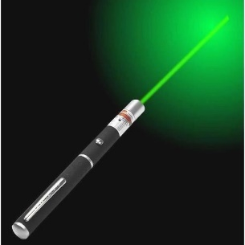
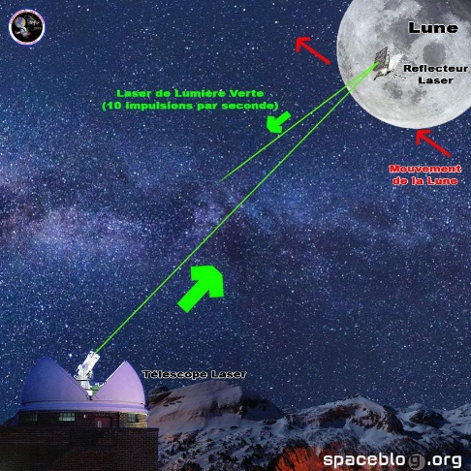
Caractéristiques de la lumière
La lumière a à la fois le comportement d'un corpuscule (photon) et d'une onde (OEM).
Dans un milieu transparent, homogène et isotrope, la lumière se propage en ligne droite.
La vitesse de la lumière dans le vide, que l'on notera c pour célérité, est une constante physique universelle:
C = 3.10⁸ m/s = 300 000 km/s
Remarque: La lumière des étoiles a quitté ces astres depuis fort longtemps, de sorte que l'on peut étudier l'histoire de l'univers par l'observation de ces objets distants: "plus l'on regarde loin, plus l'on regarde dans le passé".

Slide 3
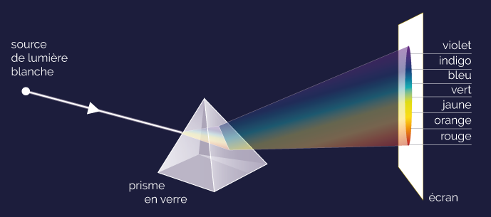
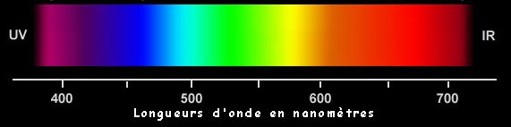
La lumière blanche
La lumière blanche est composée de lumières colorées appelées radiations:
  Les couleurs fondamentales: Rouge, Vert et Bleu.
  Les couleurs secondaires: Jaune, Cyan et Magenta.
Le spectre lumineux est l’ensemble des lumières colorées observées. Il y a deux couleurs non visibles, l’ultraviolet et l’infrarouge. L’analyse de la lumière solaire distingue plusieurs couleurs dont les 7 principales sont:
Violet, indigo, bleu, vert, jaune, orangé, rouge
Le spectre de la lumière blanche comporte une infinité de couleur, c’est un spectre continu.
Dans le vide les radiations lumineuses visibles par l’œil humain sont comprises entre 400nm et 800nm environ.

Slide 4
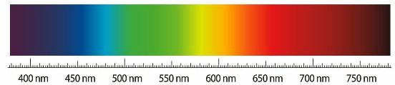
Longueur d’onde d’une radiation
A Chaque radiation est associée, dans l’air ou dans le vide, une grandeur appelée longueur d’onde et noté λ. Elle s’exprime en mètre.
La longueur d’onde des radiations visibles s’exprime plutôt en nanomètres (1nm=10⁻⁹m), puisqu’il s’agit d’un domaine de radiations électromagnétiques dont la longueur d’onde est comprise entre 380nm (violet) et 780nm (rouge).
UV
IR
λ (nm)
Le domaine des radiations lumineuses est encadré par le domaine des radiations IR (infra rouge), et celui des radiations UV (ultraviolettes).

Slide 5

La lumière monochromatique
Une source de lumière est monochromatique si le spectre de la lumière qu’elle émet ne présente qu’une seule raie. Elle est donc caractérisée par une seule fréquence, donc une seule longueur d’onde dans le vide.
Le laser est une source de lumière monochromatique c’est-à-dire composée d’une seule radiation.
Une lumière monochromatique ne peut pas être décomposée elle n’est constituée que d’une seule radiation (couleur), à laquelle on associe une longueur d’onde λ (m).

Slide 6

La lumière polychromatique
Une source de lumière est polychromatique si le spectre de la lumière qu’elle émet présente plusieurs raies. Elle est donc caractérisée par plusieurs fréquences, donc plusieurs longueurs d’onde dans le vide.
Une lampe à vapeur de sodium ou de mercure sont des sources de lumière polychromatiques c'est à dire composée de plusieurs radiations.
Une lumière polychromatique peut être décomposée en plusieurs radiations (couleurs), auxquelles on associe différentes longueurs d’onde λ_{n} (m).

Slide 7
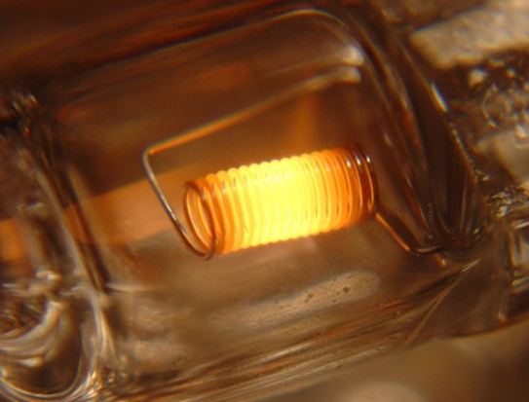
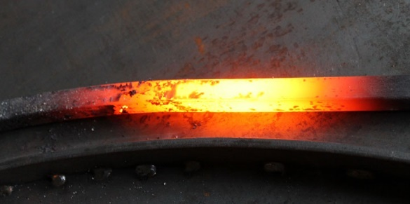
Le corps noir
Le corps noir est une notion théorique. C'est un objet matériel qui absorbe parfaitement tous les rayonnements électromagnétiques. En contrepartie, il est capable de les émettre tous, et son spectre est strictement indépendant de tout paramètre autre que la température.
Le rayonnement thermique est produit par tout corps chauffé. Il n'est pas nécessaire de chauffer fortement pour produire un rayonnement, mais il le faut pour le rendre visible. La couleur du rayonnement émis varie selon la température.
Filament d'une lampe porté au blanc Fer chauffé à blanc

Slide 8
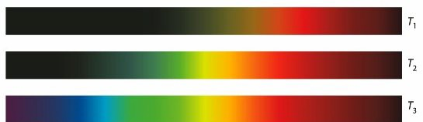
Lorsqu'un morceau de fer, initialement chauffé à blanc, refroidit, la couleur émise va du bleu vers le rouge puis lorsque nous ne voyons plus rien, vers l'infrarouge. Mais il continue d'émettre tant que sa température dépasse le zéro absolu (0K=-273°C).
Ci-contre les spectres d’émission d’un filament de tungstène dont la température augmente.
T₁ < T₂ < T₃
Lorsque la température augmente le spectre du corps noir s’enrichit de couleurs allant vers le bleu.
T₁
T₂
T₃

Slide 9
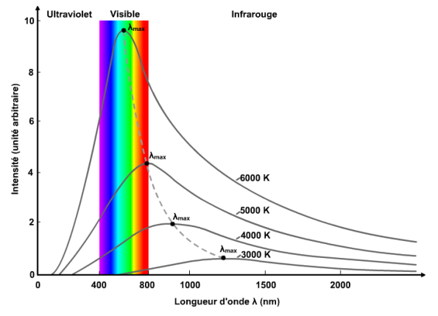

Le spectre de la lumière émise par un corps chaud et dense (solide, liquide ou gaz sous forte pression) est continu. L’intensité de chaque radiation ne dépend que de la température: plus le corps est chaud, et plus le maximum d’émission se déplace vers les courtes longueurs d’onde (le spectre s’enrichit alors en radiations bleu-violet).
Loi de Wien: Toute courbe de rayonnement de corps noir atteint une hauteur maximum pour une longueur d’onde λ_{max} (m) dépendant de la température T (K):
$$\text{l}\text{max} \text{=} \frac{{\text{2,9.10}}^{\text{−}\text{3}}}{\text{T}}$$
T: Température du corps noir (K)
λ_{max}: Longueur d'onde correspondant au maximum d'intensité (m)

Slide 10

La longueur d’onde λ_{max}, correspondant au maximum d’émission lumineuse, est inversement proportionnelle à la température du corps chauffé. Plus la température du corps chauffé augmente, plus la longueur d’onde correspondant au maximum d’émission diminue.
 | Surface du Soleil | Lampe à filament | Peau
T (Kelvin) | 6000 | 3000 | 300
λ_{max} (nm) | 483 | 966 | 9660
Pour le Soleil, la longueur d’onde correspondant au maximum d’émission se situe vers λ_{max}=500nm (lumière jaune-verte). La température de surface du Soleil vaut donc:
$\text{T} \text{=} \frac{\text{2,9.}{\text{10}}^{\text{−}\text{3}}}{\text{500.}{\text{10}}^{\text{−}\text{9}}} \text{≈} \text{5800}\text{K}$
La température du corps humain est de 37,5°C, soit environ 310K. La longueur d’onde correspondant au maximum d’émission du corps humain est:
$\text{l}\text{max}\text{ =} \frac{\text{2,9.}{\text{10}}^{\text{−}\text{3}}}{\text{310}}\text{ ≈ 9,3.}{\text{10}}^{\text{−}\text{6}}\text{m} \text{=} \text{9300}\text{nm}$ (Infra Rouge)

Slide 11
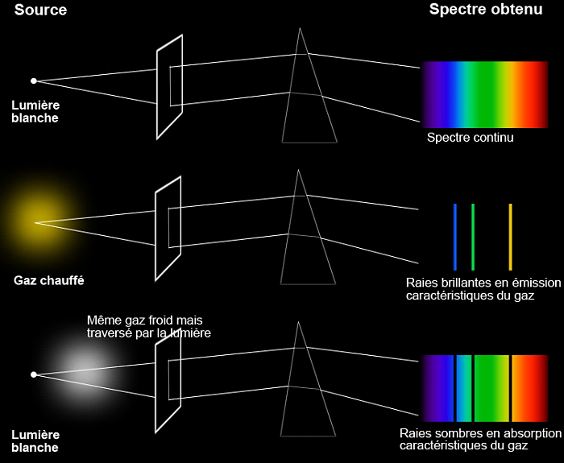
Spectre continu de la lumière blanche
Un spectre d’émission continu est un spectre produit par la lumière directement émise par une source lumineuse (lampe à incandescence, corps chauffé). Il est constitué de bandes colorées.
λ

Slide 12
Lois de Kirchoff
Tout corps chaud émet un rayonnement continu, qui contient toutes les couleurs (spectre continu: on passe continûment d'une couleur à une autre); ce rayonnement ne dépend pas de l'élément considéré.
Le spectre de la lumière émise par un gaz, sous faible pression, n'est pas continu, mais présente seulement quelques raies brillantes, sur un fond sombre (sans lumière). On appelle ces raies des raies d'émission.
Si la lumière émise par un corps chaud (contenant toutes les couleurs) traverse un gaz froid, elle en ressort privée de certaines couleurs, qui laissent des raies noires dans le spectre. On appelle ces raies des raies d’absorption.
Le spectre de raies d’absorption ou d’émission est la signature spectrale d’un gaz.

Slide 13
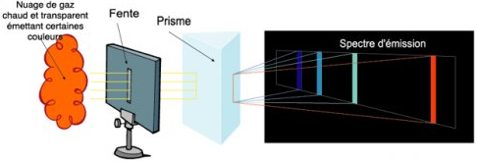
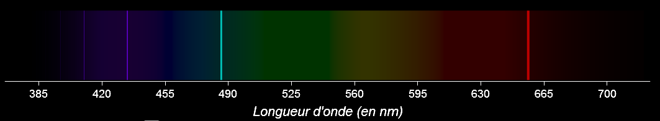
Spectres de raies d’émission
Un spectre de raies d'émission est constitué de raies fines et colorées entrecoupées de bandes noires (fond noir).
A Chaque élément chimique correspond un spectre d'émission.

Slide 14
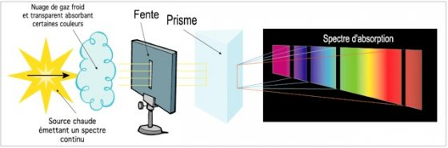
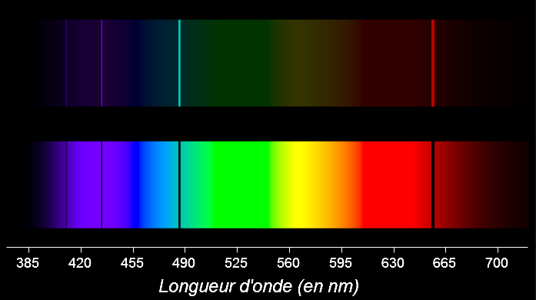
Spectres de raies d’absorption
Un spectre de raies d’absorption d'un élément chimique est constitué d'une bande colorée entrecoupée de raies noires.
Ces raies noires correspondent aux raies d'émission de l'élément chimique.

Slide 15
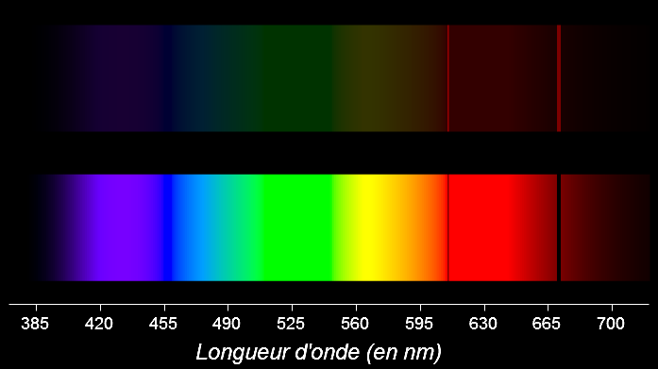
Quelques spectres de raies d’émission et d’absorption
Un élément chimique absorbe les radiations qu'il est capable d'émettre. Les raies noires d'absorption et les raies colorées d'émission ont la même longueur d'onde.
Spectres de raies d'émission et d'absorption de l’hydrogène.
Spectres de raies d'émission et d'absorption du mercure.
Spectres de raies d'émission et d'absorption du lithium.

Slide 16
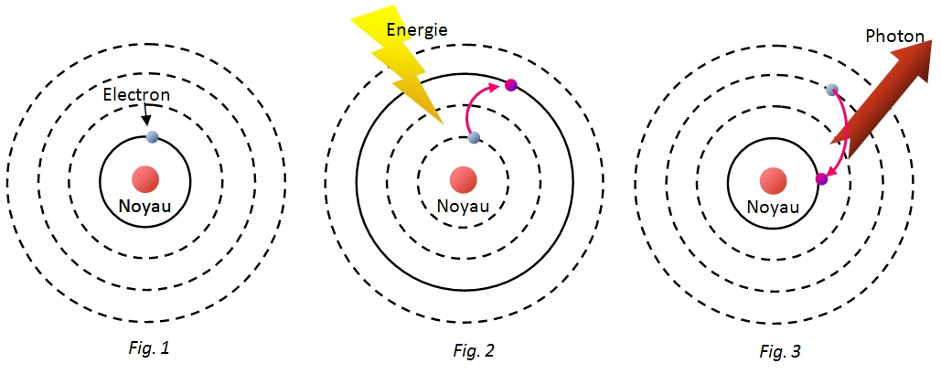
Messages de la lumière – Spectre de l’hydrogène
Chaque atome existant dans l'Univers possède une structure électronique qui lui est propre,
A basse pression, lorsque l’atome d’hydrogène est chauffé ou soumis à des décharges électriques, il émet de la lumière dont le spectre présente, dans le visible, des raies colorées. Il s'agit d'un spectre de raies d'émission et à chacune de ces raies correspond une radiation monochromatique de longueur d'onde déterminée.
Dans son état fondamental, cet atome n'émet pas de lumière car il occupe l'état de plus basse énergie (fig. 1).
lorsque l'atome est soumis à une action extérieure qui lui apporte de l'énergie, il se trouve déstabilisé: on dit qu'il se trouve dans un état excité (fig.2). L'électron utilise alors cette énergie pour passer à un niveau d'énergie supérieure (saut quantique).
Lorsque l'excitation cesse, l'atome tend à revenir à l'état fondamental en restituant à l'extérieur l'énergie qu'il avait reçue (fig.3). Cette relaxation d'énergie se fait en un temps très court et se traduit par l'émission d'un photon lumineux d'énergie correspondant exactement à celle du saut quantique.

Slide 17
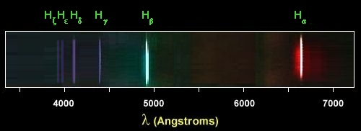
Le spectre d'émission de l'atome d'hydrogène comporte un grand nombre de raies qu'il est possible de classer en séries spectrales.
Chaque série spectrale correspond à la relaxation sur un niveau d'énergie donné.
Ce spectre ainsi produit caractérise l'élément chimique présent dans le gaz chauffé. Il constitue la signature spectrale de l’élément chimique.

Slide 18
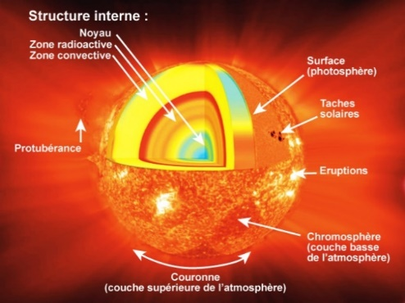
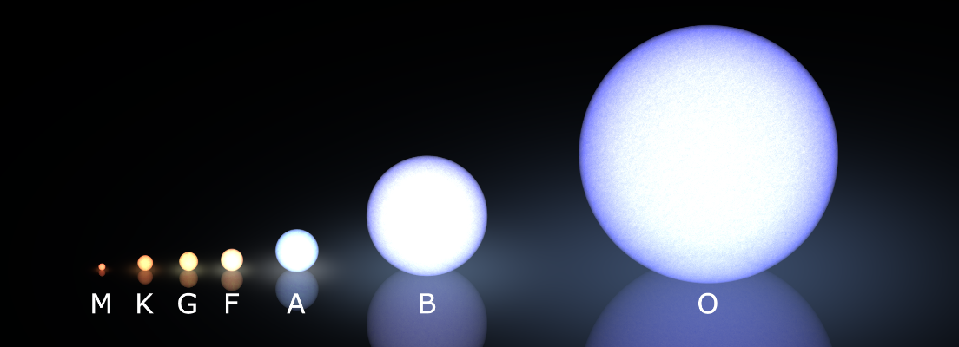
Messages de la lumière
Les étoiles – Couleur et Température
Le rayonnement que l’on perçoit d’une étoile provient de la photosphère qui se trouve sur le bord externe de l'étoile. La couleur de la photosphère nous renseigne sur sa température: les bleues sont les plus chaudes et les rouges les plus froides.
La couleur de l’étoile, comme celle du filament d’une lampe, renseigne sur sa température de surface.

Slide 19
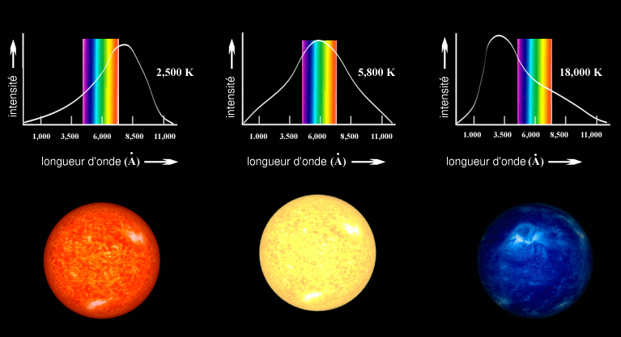
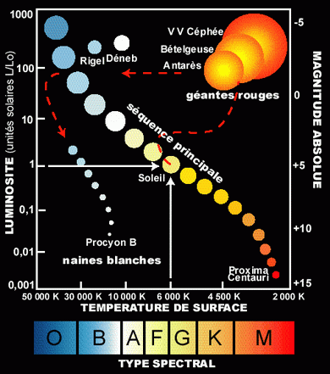
Pour mémoriser l'ordre des types spectraux (OBAFGKM), les anglophones utilisent la phrase "Oh, Be A Fine Girl/Guy, Kiss Me!« .
Dans la constellation d’Orion, Rigel apparaît blanche à bleutée (température de surface 11000°C), alors que Bételgeuse est rougeâtre (température de surface de l’ordre de 3000°C).

Slide 20
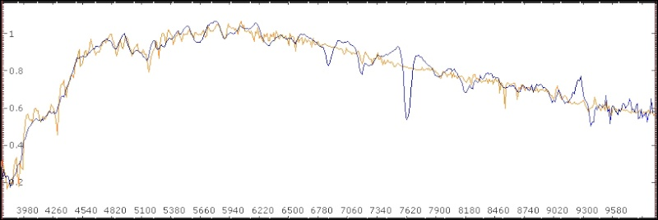

Messages de la lumière - Spectre d’une étoile
Le spectre de la lumière d’une étoile est un spectre de raies d'absorption constitué d’un fond continu d’émission présentant des raies d’absorption.
La figure ci-dessous correspond au profil spectral de l'étoile Eta Cephei ainsi qu'à celui de son spectre de raies d'absorption.
Le maximum d'absorption est à λ_{max} ≈ 560nm ce qui correspond à une température de surface:

Slide 21
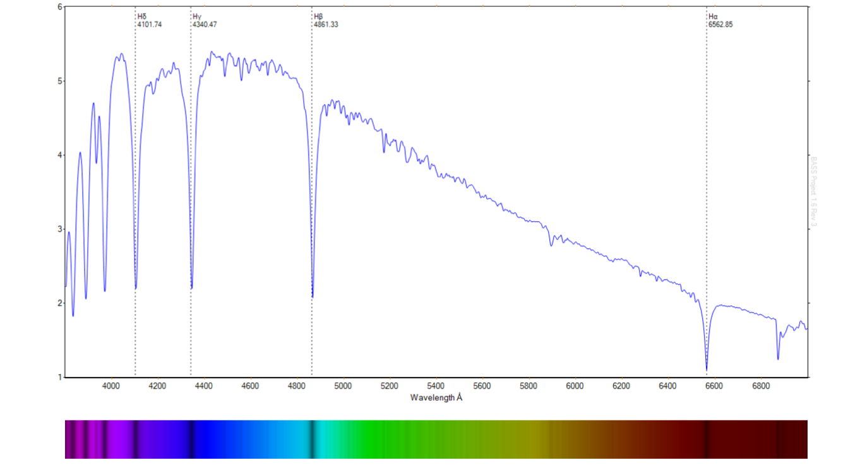
La figure ci-dessous correspond au profil spectral d'une étoile de type F ainsi qu'à celui de son spectre de raies d'absorption.
Le maximum d'absorption est à λ_{max} ≈ 410nm ce qui correspond à une température de surface:

Slide 22
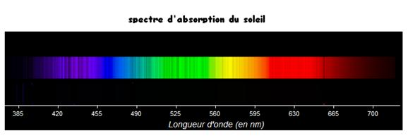
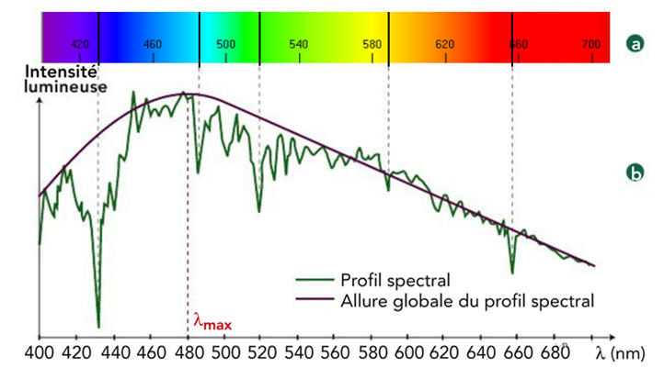

Le spectre de raie d'absorption du soleil permet de déterminer son profil spectral ainsi que son allure générale. L'allure global du profil spectral permet de déterminer la valeur de λ_{max} et donc la température à la surface en utilisant la loi de Wien.
L'allure global qui donne λ_{max} ≈ 480nm permet d'évaluer la température de surface:
$$\text{T}\text{ = }\frac{\text{2,9.}{\text{10}}^{\text{−}\text{3}}}{\text{480.}{\text{10}}^{\text{−}\text{9}}}\text{ ≈ 6000}\text{K}$$

Slide 23
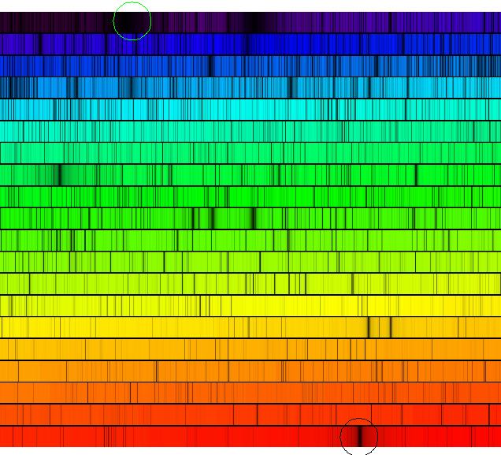
Les spectroscopes à haute résolution permettent de réaliser des spectres solaires dans lesquels des milliers de raies sont disponibles. C'est un outil de diagnostic qui permet aux astronomes d’imager les différentes couches de l’atmosphère solaire.
Raie K du calcium à 393,4nm
Raie Hα de l'hydrogène à 656,3nm

Slide 24
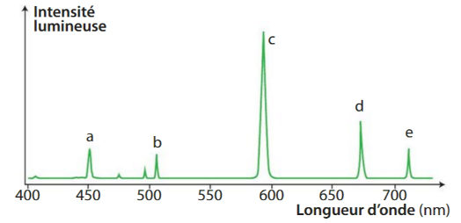
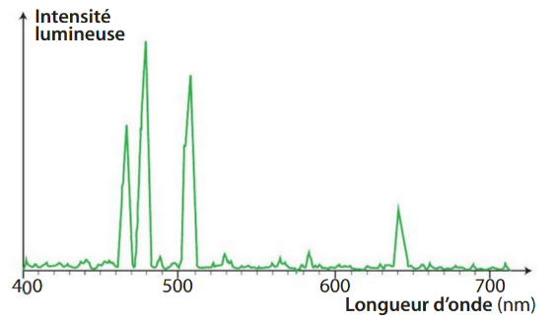
Exercices d’application
Exercice 1
On considère le spectre de la lumière émise par l'hélium représenté ci-contre.
Quelles sont les longueurs d'onde des radiations a, b, c, d et e émise par l'hélium?
De quelle type de lumière s'agit il?
Exercice 2
Le cadmium émet des radiations correspondant aux longueurs d'onde suivantes:
λ₁ = 468 nm , λ₂ = 480 nm
λ₃ = 508 nm , λ₄ = 643 nm
Est ce que le spectre ci-contre correspond au cadmium?

Slide 25
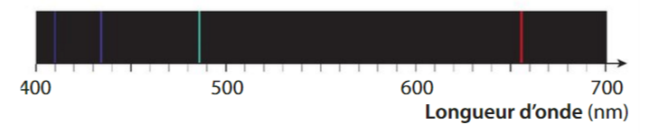
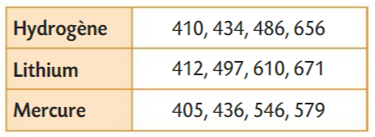
Exercice 3
Les lampes spectrales à décharge sont constituées d'un tube de verre contenant un gaz qui émet de la lumière lorsqu'il est soumis à un courant électrique.
Le spectre de la lumière émise par une de ces lampes est représenté ci-dessous.
On donne ci-dessous les longueurs d'onde (en nm) de quelques entités chimiques.
Après avoir précisé de quel type de spectre il s'agissait, identifier l'entité chimique responsable de l'émission lumineuse

Slide 26
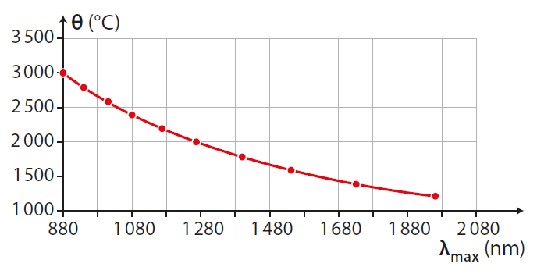
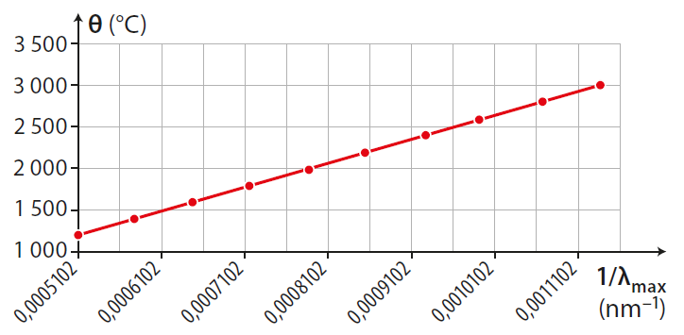
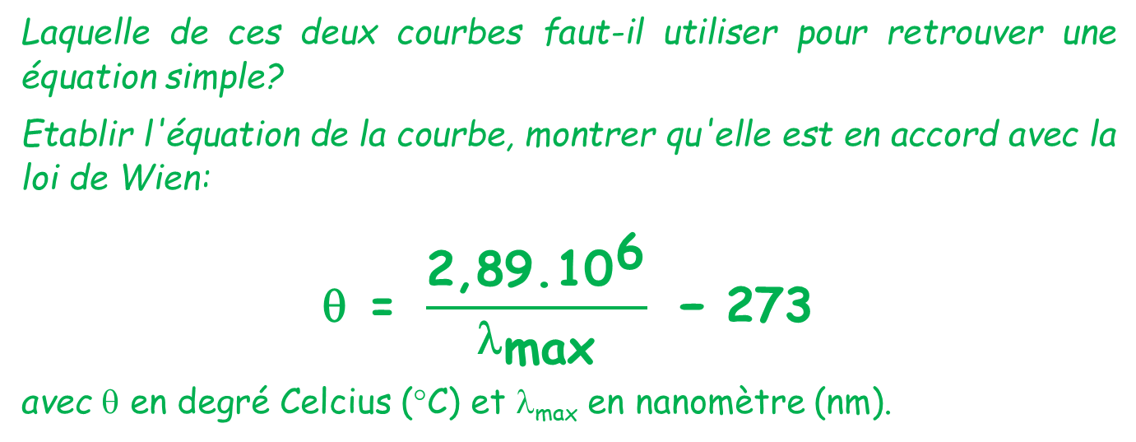
Exercice 4
Pour étudier la relation entre la température d'une source lumineuse et la longueur d'onde de la radiation de son spectre émise avec le maximum d'intensité, on prend un morceau de métal dont on augmente progressivement la température θ.
Pour chaque température on mesure à l'aide d'un spectromètre la longueur d'onde de la radiation pour laquelle l'intensité lumineuse émise est maximale. On représente ensuite les courbes représentant l'évolution de la température θ en fonction de la longueur d'onde λ_{max} et celle représentant l'évolution de la température θ en fonction de l'inverse de la longueur d'onde 1/λ_{max}.
Laquelle de ces deux courbes faut-il utiliser pour retrouver une équation simple?
Etablir l'équation de la courbe, montrer qu'elle est en accord avec la loi de Wien:
$$\text{q}\text{ = }\frac{\text{2,89.}{\text{10}}^{\text{6}}}{{\text{l}}_{\text{max}}} \text{−}\text{ 273}$$
avec θ en degré Celcius (°C) et λ_{max} en nanomètre (nm).

Slide 27
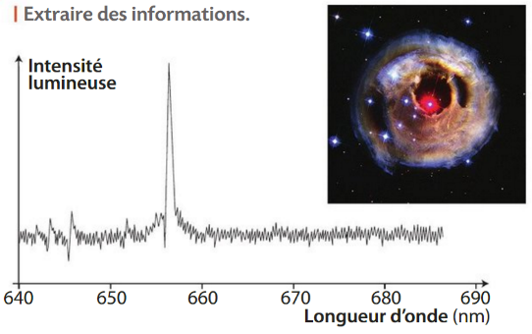
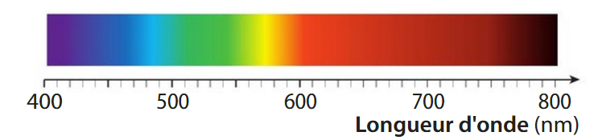
Exercice 5
En janvier 2002, la surface de l'étoile V838 s'est soudainement et considérablement dilatée: cette étoile est ainsi devenue la plus brillante de la Voie Lactée.
Puis, tout aussi soudainement, elle s'est éteinte.
Le spectre de la lumière émise lors de cet évènement est représenté ci-contre.
Après avoir identifié l'élément chimique correspondant à la radiation relevée, donner la région de l'étoile où se situe cette émission.
On donne quelques longueurs d'onde de radiations caractéristiques ainsi que le spectre de la lumière blanche.
λ_{hydrogène} = 656 nm , λ_{calcium1} = 646 nm , λ_{calcium2} = 646 nm , λ_{fer} = 668 nm

Slide 28
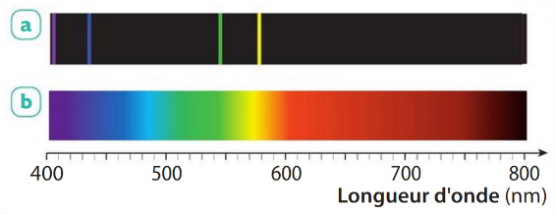
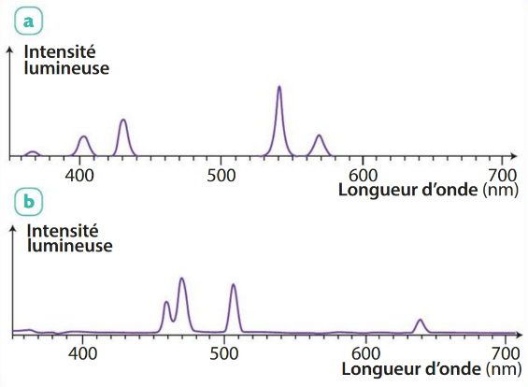
Exercice 6
En expliquant la démarche, identifier le gaz inconnu en utilisant des spectres ci-dessous.
Spectre de raies d'émission de la lumière émise par un gaz inconnu (spectre a) et spectre de la lumière blanche (spectre b).
Spectres du mercure (spectre a) et du cadmium (spectre b) obtenus avec un spectromètre.

Slide 29
Exercice 7
En janvier 2002, la surface de l'étoile V838 s'est soudainement et considérablement dilatée: cette étoile est ainsi devenue la plus brillante de la Voie Lactée. Puis, tout aussi soudainement, elle s'est éteinte.
Le spectre de la lumière émise lors de cet évènement est représenté ci-contre.
Après avoir identifié l'élément chimique correspondant à la radiation relevée, donner la région de l'étoile où se situe cette émission.
On donne quelques longueurs d'onde de radiations caractéristiques ainsi que le spectre de la lumière blanche.
λ_{hydrogène} = 656 nm , λ_{calcium1} = 646 nm
λ_{calcium2} = 646 nm , λ_{fer} = 668 nm

Slide 30


SPECTRES
Prof-TC
www.prof-tc.fr

